Slide 1
Comment donner une dynamique au vocabulaire lors de l’enseignement du français ?
Concertation accompagnée CE1 REP+ de Compiègne

Slide 2
Quelques préalables
●Le lexique: c’est l’ensemble des mots d’une langue.
Le lexique se travaille.
●Le vocabulaire: c’est le lexique acquis par chacun.
Vocabulaire passif: l’élève comprend le mot.
Vocabulaire actif: l’élève emploie le mot à l’oral et/ou à l’écrit.
Le vocabulaire s’enrichit.

Slide 3
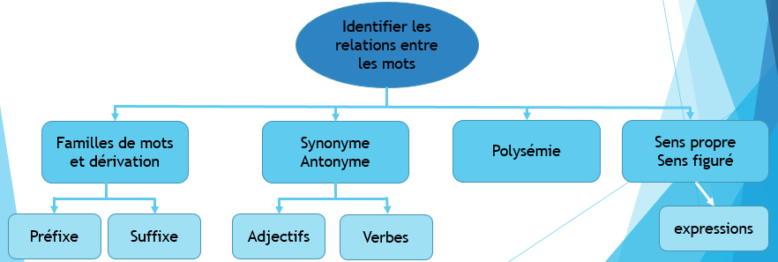
Le travail sur le vocabulaire à l’école vise à:

Slide 4
Travailler le lexique permet:
De mieux comprendre un texte.
C’est pourquoi, parfois, il est nécessaire de découvrir le lexique avant de lire le texte.
De mieux raconter une histoire.
Outils d’aide: maquette, marottes, image séquentielles,…

Slide 5
Le choix des entrées et des supports Thème retenu pour le diapo: la peur

Slide 6
Entrée par le grand déballage.
Séance 1: Un mot est proposé aux élèves (par exemple « peur »). La consigne est toujours la même: « à quel mot vous fait penser ce mot? »
Séance 2: L’enseignant met à disposition la totalité ou une partie des mots trouvés lors de la séance 1. Par groupe, les élèves opèreront un tri ou une classification des mots disponibles. C’est une opération de catégorisation. Les propositions de chaque groupe montreront des similitudes ou des différences. La classe en discutera. L’enseignant pourra ensuite demander de trouver un titre à chaque paquet de mots. Phase qui permet de travailler les mots génériques.
Séance 3: Les élèves sont invités à écrire des phrases avec les mots retenus. Lors de cette séance, chaque phrase peut faire l’objet de substitutions de mots.
Séance 4: Les élèves sont invités à travailler sur les relations entre les mots: dérivation, substitution, synonymie, antonymie,…
Notions indispensables à la compréhension de textes.
Séance 5: Produire une tracé écrite.
Ex: créer un dico de classe

Slide 7
Entrée par les œuvres littéraires (albums de jeunesse, romans, théâtre, poésies)
Séance 1: Lecture de l’album par l’enseignant. ACT
Séance 2: Construction d’une fleur lexicale à partir des mots de la peur.
L’enseignant propose un passage différent à chaque groupe. Les élèves font un relevé des mots ou expressions relatifs à la peur.
Mise en commun: Le travail sur chaque passage permet de croiser les relevés de chaque groupe, de discuter sur ce qui est réellement relatif à la peur et de catégoriser au fur et à mesure les mots et expressions retenus.
Séance 3: Enrichissement à partir de poèmes et extraits de romans.
L’enseignant consolide cet apprentissage, en leur proposant des petits poèmes autour de la peur. On demande aux élèves de relever des mots relatifs à la peur afin de compléter la fleur lexicale déjà constituée.
Ce travail de répartition rapide permet de revoir les mots déjà rencontrés communs aux poèmes.

Slide 8
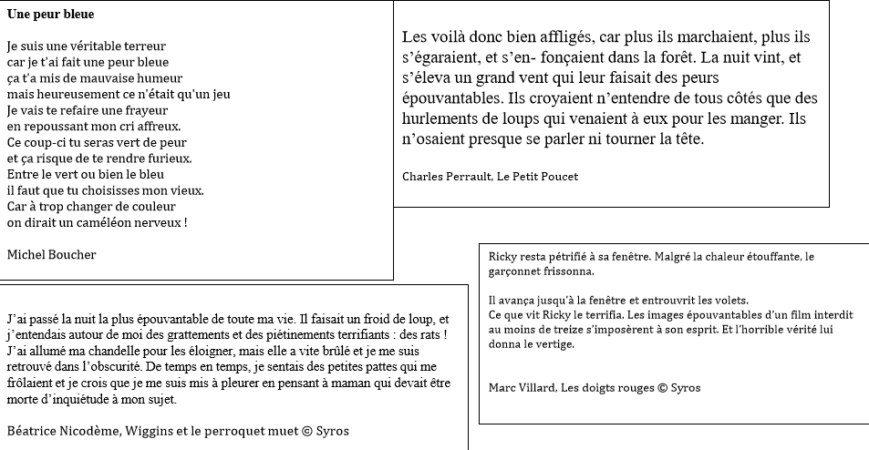

Slide 9
Séances 4 et 5: Créer le jeu de la peur.
Dispositif: Ecrire un petit texte à partir d’une image tirée au hasard de façon à ce que les autres devinent à quelle image correspond quel texte.
CONTRAINTES:
Mots à utiliser: Chaque équipe gagne un point par mot de la fleur utilisée.
Mots interdits: chaque équipe perd un point si un des mots donnés est utilisé (plus ou moins de mots selon les niveaux de compétences des élèves). Obligation d’employer les synonymes.

Slide 10
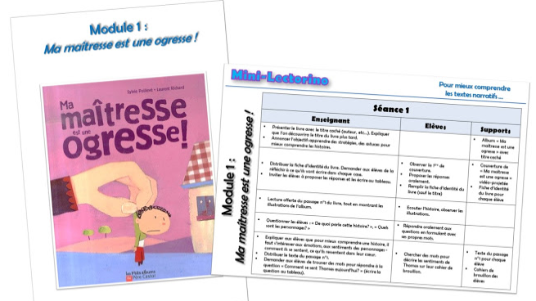
Le lexique indispensable à la compréhension de texte
Travailler les stratégies de lecture avec comme support un album reprenant le champ lexical étudié.
Module autour de la compréhension sur le site Teacher Charlotte, le mini lectorino, lectorinette.
Stratégies travaillées dans ce module:
1/ Je cherche ce que ressentent les personnages.
2/J’essaie de comprendre les réactions des personnages.
3/Je me fais le film de l’histoire dans ma tête.
4/Je fais des pauses et j’essaie d’imaginer la suite de l’histoire.

Slide 11
Construire des outils pour structurer l’apprentissage et soutenir la mémoire

Slide 12
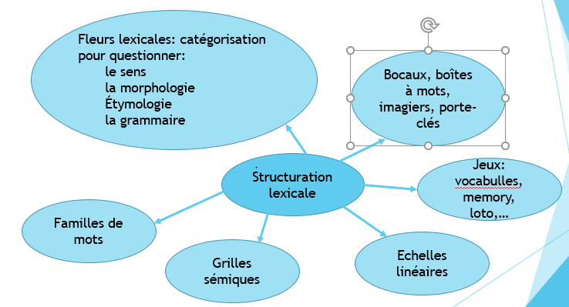

Slide 13
La boîte à mots: réinvestir en écrivant des phrases.

Slide 14
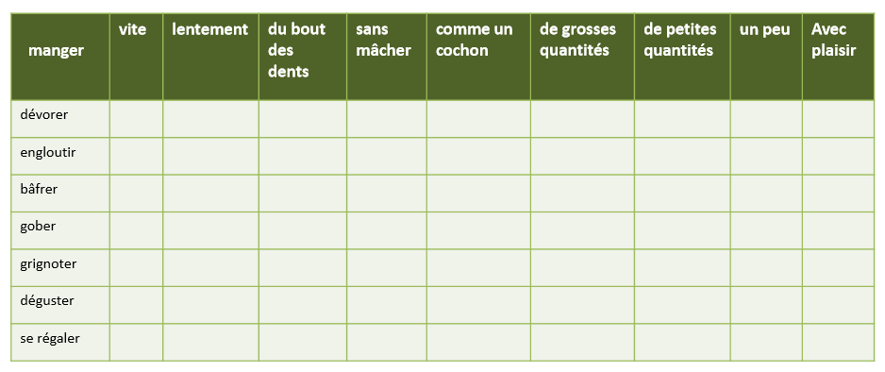
La grille sémique
La grille sémique permet d’affiner le sens d’un mot. Elle peut être un outil intermédiaire pour définir un mot.

Slide 15
L’échelle linéaire
L’échelle linéaire détermine une gradation dans le sens des mots.
inquiet
apeuré
horrifié
terrorisé

Slide 16
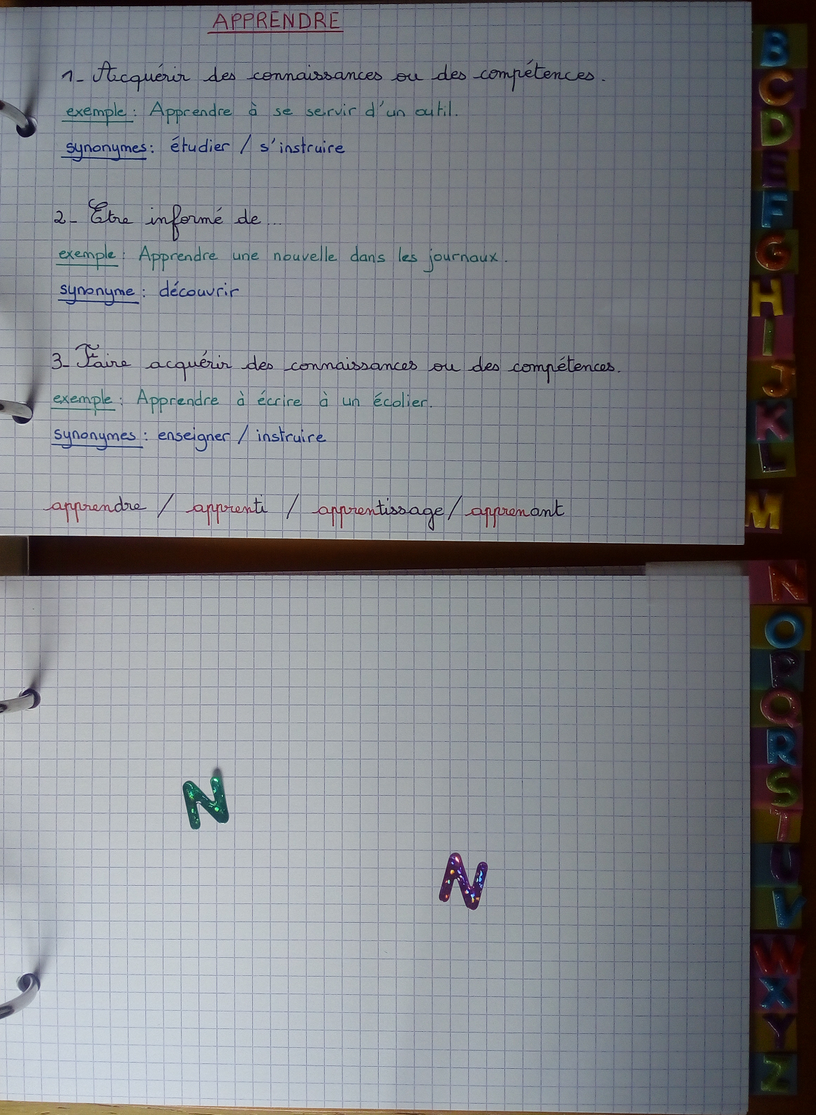
Création du dico de la classe

Slide 17
Rédaction d’une programmation à partir d’une entrée vocabulaire Projet de réseau Malraux: Dis-moi, dix mots.

Slide 18
D’autres entrées :

Slide 19
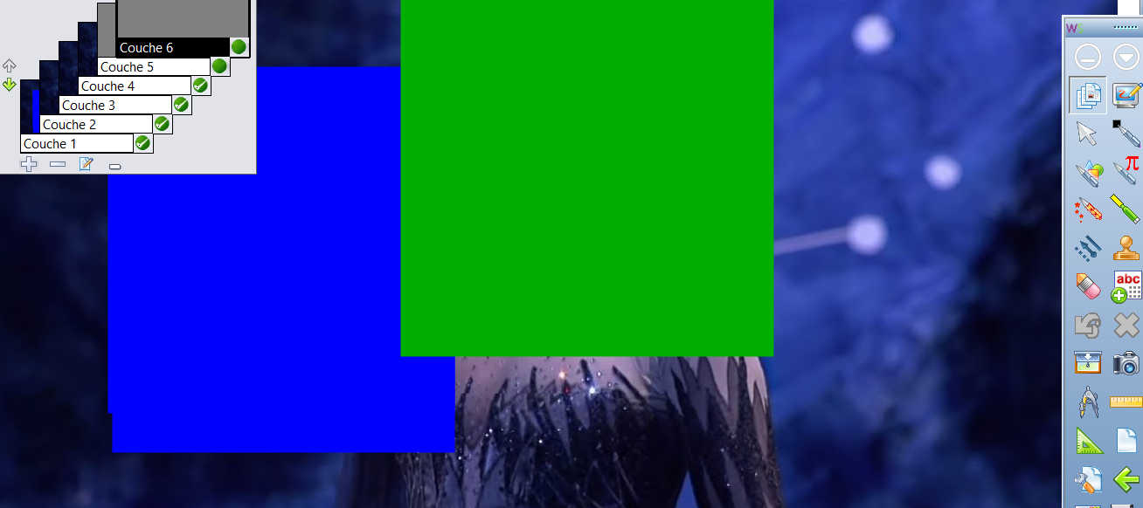
Entrée par l’image fixe, animée.
Utilisation du logiciel workspace la peur
ou d’une reproduction cachée partiellement.
AIR DE LA REINE DE LA NUIT / LA FLUTE ENCHANTEE
interprété par Diana Damrau
Proposition de démarche: Découvrir l’image progressivement.
1/Que pourrait-il y avoir derrière ces caches? (photo, texte, image, œuvre d’art, illustration d’album,…).
2/Que voyez-vous? (description)
3/Que ressentez-vous? A quoi cela vous fait penser?
4/Qu’est-ce que nous apprend, nous apporte cette image?
observer
décrire
interpréter

Slide 20
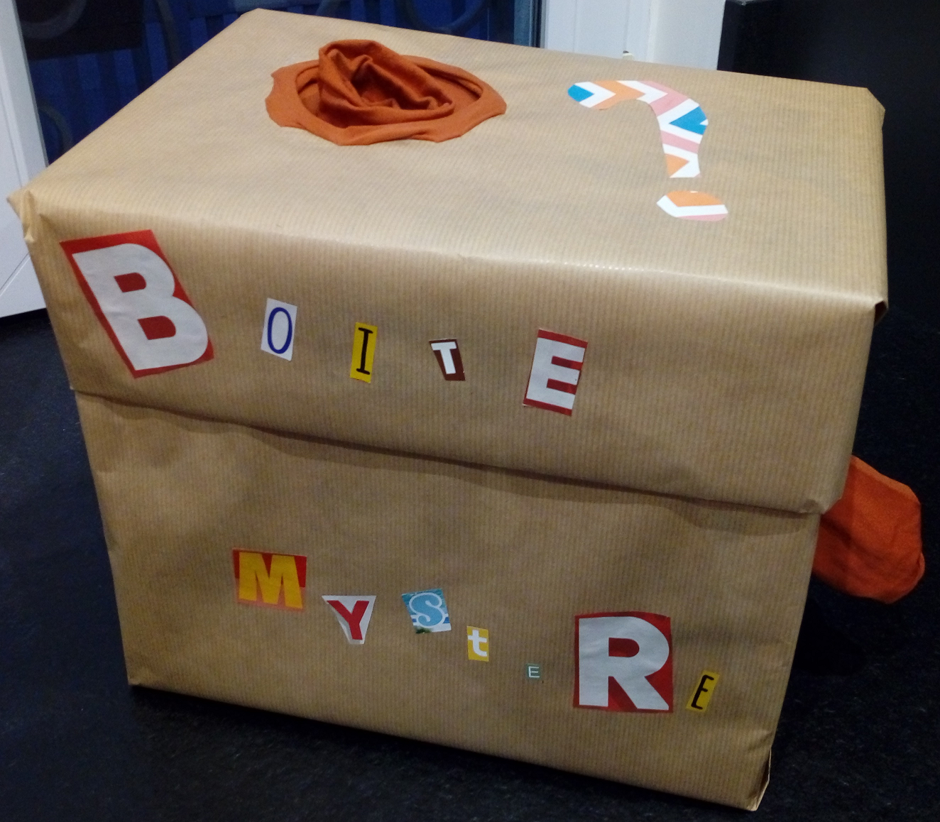
Entrée par les disciplines (documentaires, sorties, expériences, séances vécues en EPS,…) D’après une séance d’une enseignante formatrice Elise Bailleul
Boîte mystère: un objet est caché dans une boîte.
Objectif: découvrir un objet
Etape 1: Découverte de l’objet
-Toucher l’objet afin de deviner les éléments qui le composent, à quoi il ressemble, sa fonction et de quoi il s’agit.
-Décrire ce qu’ils touchent à l’aveugle.
-Dialoguer entre eux.
Etape 2: Représentation
-Retoucher l’objet qui est toujours caché.
-Tenter de reproduire sur une feuille l’objet qu’ils viennent de toucher, retoucher pour identifier tous les éléments.
-Tenter de comprendre son fonctionnement.

Slide 21
Etape 3: Confrontation
-Observer et décrire les dessins des autres.
-Valider et ou corriger son dessin en retouchant.
Etape 4: Utilisation de l’objet, manipulation
-Découvrir l’objet ainsi que son nom.
-Comparer l’objet réel avec celui qu’ils ont représenté sur leur feuille.
-Découvrir et comparer le mécanisme de l’objet.
-Utiliser l’objet.
Etape 5: Utilisation de l’objet dans un but précis

